Slide 1
Recommandations et aspects juridiques relatifs à la création et à la diffusion d’une revue scientifique
Odile Contat – InSHS - Toulouse février 2019

Slide 2
Recommandations et aspects juridiques relatifs à la création et à la diffusion d’une revue scientifique…
Qui sommes nous??
Composé de membres de BSN 7, de l’Association des éditeurs de la recherche et de l’enseignement supérieur (AEDRES) et du réseau Médici (Cécile Beauchamps, Céline Barthonnat, Odile Contat, Denise Pierrot et Céline Vautrin)
GT Contrats s’est vu confié la mission de réaliser, avec la participation d’une juriste (Anne-Laure Stérin), une série de documents de référence adaptés à l’édition scientifique publique, dont les recommandations juridiques aux revues - https://halshs.archives-ouvertes.fr/hal-01960919v1
Contrat auteur/revue
Contrat revue/éditeur
Contrat monographie
Contrat directeur d’ouvrage
Contrat contributeur à un ouvrage collectif

Slide 3
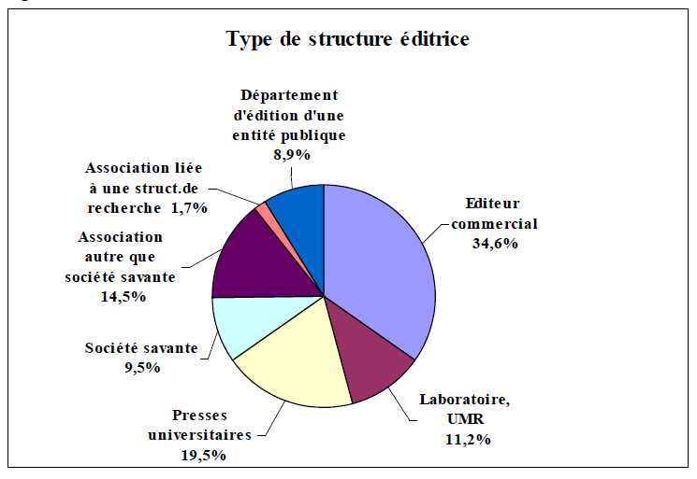
Le monde des revues scientifiques en SHS… Combien de division?
Beaucoup d’éditeurs aussi!!
Pour les 2000 revues en SHS, environ 500 éditeurs « répertoriés »
BDD Francis : 2800 revues SHS pour 1500 éditeurs…
BDD Pascal : 5 éditeurs pour 60% des titres
On dénombre en France 1,34 revue de recherche en SHS par unité de recherche (labo, UMR…)
Beaucoup de revues en SHS
2000 revues SHS éditées en France (250 d’érudition locale)
Plus de 1200 revues à parution régulière
Plus de 1000 revues si on ajoute Open Edition et Cairn
Groupement français de l'industrie de l'information (GFII), L’édition scientifique française en sciences humaines et sociales, Rapport de synthèse, TGE Adonis. http://www.gfii.fr/uploads/docs/l-edition-scientifique-francaise-en-sciences-sociales-et-humaines.pdf
Notes:
1 - GFII, L’édition française en sciences humaines et sociales. Une étude réalisée pour le TGE Adonis…, p. 8. - Groupement français de l'industrie de l'information (GFII), L’édition scientifique française en sciences humaines et sociales, Rapport de synthèse, TGE Adonis. http://www.gfii.fr/uploads/docs/l-edition-scientifique-francaise-en-sciences-sociales-et-humaines.pdf
2 - S. Barluet, Les revues françaises aujourd’hui. Entre désir et dérives, une identité à retrouver, rapport de mission pour le Centre national du livre, avril 2006, p. 42.

Slide 4
Le monde des revues scientifiques en SHS… Combien de division?
Importance du financement public
8,5 M€ d’aides publiques à l’édition de recherche 50% aux éditeurs privés – 50% aux éditeurs publics (GFII – 2009)
Étude BSN7 : L’essentiel du travail éditorial est assuré par la puissance publique au sein des institutions et des unités de recherche producteurs de revues, même quand la revue est publiée par un acteur privé
2008
55% uniquement papier
40% papier et électronique
2 à 3 % de revues numériques
Aujourd’hui
10 à 15% uniquement papier
70% papier et électronique
15 à 20% de revues numériques
50% ont été créées avant 1950
75% des revues sont trimestrielles ou semestrielle
15% ont un retard de publication
médiane 200 à 300 abonnements papier
Notes:
Importance du public dans la structuration mais aussi dans le financement des revues!

Slide 5
La communauté scientifique doit reprendre le contrôle du système éditorial.
Un environnement éditorial moins concentré, obéissant aux principes d’un accès ouvert et éthique, notamment en termes de transparence, de gouvernance et de propriété intellectuelle
un fond dédié qui investira dans une édition ouverte sous le contrôle de la communauté scientifique
pour reprendre l’initiative dans le secteur de l’édition scientifique et développer des innovations éditoriales : preprints, formes courtes, articles de données, évaluation ouverte par les pairs...
plan d’accompagnement pour les livres en accès ouvert
Notes:
Plan national pour la sciences ouverte – et l’édition
En plus de l’axe principal - GÉNÉRALISER L’ACCÈS OUVERT AUX PUBLICATIONS
les publications issues de recherches financées au moyen d’appels à projets sur fonds publics seront obligatoirement mises à disposition en accès ouvert (revues ou ouvrages nativement en accès ouvert, ou dépôt dans une archive ouverte publique).

Slide 6
Les questions de droit pour les revues scientifiques… C’est ça!!

Slide 7
Et travailler sur ces questions pour nous ça a été plutôt ça!!
Ce qui est perçu, compris, fait par les revues…
Ce qu’il faudrait savoir, comprendre et faire…

Slide 8
Les étapes des recommandations juridiques aux revues
1 - Identification de la revue et obligations légales
Disponibilité et propriété du titre
ISSN
Dépôt légal
Directeur /directrice de publication
Mentions obligatoires devant figurer sur tout exemplaire de la revue
2 - Les contrats à établir
Contrats de cession avec les auteurs
Contrat de prestation de services avec un éditeur (privé ou public) et/ou contrat de diffusion-distribution avec un diffuseur-distributeur

Slide 9
Première étape identification de la revue et obligations légales
Disponibilité et propriété du titre
Vérifier l’originalité du titre
Vérifier que le titre est disponible : Sudoc, BNF, Mir@bel et INPI
INPI
Consulter la base de données des marques déposées en France pour vérifier que le titre n’a pas été déposé en tant que marque
Pour un titre de revue : classe 16 « Produits de l’imprimerie » dans laquelle est notamment répertorié le produit « journaux » et en classe 41 « Éducation ; formation ; divertissement ; activités sportives et culturelles » dans laquelle est notamment répertorié le service « publication électronique de livres et de périodiques en ligne »
Notes:
Le choix du titre de la revue est important ; tout changement de titre et/ou de sous-titre a des conséquences juridiques : nouvel ISSN 1, éventuellement nouveau dépôt du titre à l’Inpi 2 en tant que marque.

Slide 10
Première étape identification de la revue et obligations légales
Disponibilité et propriété du titre
Vérifier l’originalité du titre
Vérifier que le titre est disponible : Sudoc, BNF Mir@bel et INPI
Se réserver l'usage du titre : Informer la profession
publier un encart (payant) dans Livres Hebdo ;
annonce via des listes de diffusion spécialisées ou dans des revues de disciplines proches
Mais pour se réserver le monopole de l’exploitation du titre de façon officielle et juridiquement opposable à tous il est préférable de le déposer en tant que marque à l’INPI

Slide 11
Première étape identification de la revue et obligations légales
Disponibilité et propriété du titre
Vérifier l’originalité du titre
Vérifier que le titre est disponible : Sudoc, BNF Mir@bel et INPI
Se réserver l'usage du titre : Informer la profession
Déposer le titre en tant que marque à l'INPI : 210 euros, protection dix ans, France, si marque exploitée
Faire enregistrer le titre de la revue en tant que marque déposée permet d'en revendiquer la propriété incorporelle et d'affirmer sans ambiguïté le monopole qu'on détient sur le titre
À noter que l’INPI étudie les demandes et peut refuser d’accorder une marque, s’il considère que le titre est dépourvu de caractère distinctif
Notes:
le fait d'enregistrer le titre en tant que marque déposée présente un avantage majeur : en cas de changement dans la vie de la revue (le directeur de revue change, la fabrication et la diffusion de la revue sont confiées à un nouvel éditeur...), la revue pourra continuer de porter le même titre (sous réserve de quelques précautions).

Slide 12
Première étape identification de la revue et obligations légales
Disponibilité et propriété du titre
Vérifier l’originalité du titre
Vérifier que le titre est disponible : Sudoc, BNF Mir@bel et INPI
Se réserver l'usage du titre : Informer la profession
Déposer le titre en tant que marque à l'INPI
Identifier qui sera le propriétaire du titre : Seule une personne, physique ou morale, peut être propriétaire de la marque-titre
Dans l’idéal, il convient que ce soit la personne morale tutelle (ou une des tutelles) de la revue qui soit propriétaire de la marque-titre. La procédure de dépôt est alors effectuée par la personne physique habilitée à engager la personne morale-tutelle

Slide 13
Identifier qui sera le propriétaire du titre
Si la revue est réalisée au sein d’un laboratoire, le titre peut être déposé par une des tutelles (une personne morale, toujours). La personne qui signe le formulaire de dépôt de marque devra être le représentant légal de la personne morale qui est tutelle du laboratoire (le/la président d'université, par exemple)
Si la revue est portée par une association, faire déposer la marque à l’INPI, par l’association (Il faut que cette association de loi 1901, ait été déclarée en préfecture). Le Président, représentant légal de l'association, peut le formulaire de dépôt
Le titre peut, enfin, être déposé en marque par l’éditeur, public ou privé, qui assure la publication et la commercialisation de la revue. Mais dans ce cas, attention : l'équipe ou les personnes qui effectuent le travail éditorial (sélection et validation des contributions, puis leur mise en forme) avant que la revue ne soit fabriquée puis diffusée par l'éditeur "commercial", n'auront aucun droit sur le titre

Slide 14
Identifier qui sera le propriétaire du titre
Il existe toutefois des cas où le propriétaire de la marque-titre est le directeur de la revue en son nom propre. Le directeur de la revue devient dans ce cas le propriétaire de la marque, c'est-à-dire du titre. C'est commode et simple à court terme, mais cela peut être risqué, à moyen ou long terme
prévoir par anticipation qu'il devra céder (= transmettre) à son successeur tous ses droits sur la marque dès qu'il cessera ses fonctions. Ce contrat de cession de marque, de l'ancien directeur de revue au nouveau directeur de revue, devra faire l'objet d'une formalité d'inscription (payante) au Registre national des marques déposées en France
il est conseillé de faire figurer une clause dans le contrat liant le directeur de la revue et l'entité qui lui confie la mission de direction de la revue, clause par laquelle le directeur de la revue s'engage à céder la marque à son successeur

Slide 15
Première étape identification de la revue et obligations légales
Disponibilité et propriété du titre
Vérifier l’originalité du titre
Vérifier que le titre est disponible
Se réserver l'usage du titre : Informer la profession
Déposer le titre en tant que marque à l'INPI
Identifier qui sera le propriétaire du titre
Le titre est protégé par le droit d’auteur, s’il est original
Si le recours au seul droit d’auteur est envisagé en vue de protéger le titre, il est utile d’établir la preuve de la date de création du titre, en cas de litige vis-à-vis d’un autre périodique. La preuve de cette création peut être constituée de différentes façons : une enveloppe Soleau à l’INPI
Notes:
La jurisprudence est très hétérogène, ce qui rend plus aléatoire la protection par le seul droit d’auteur
tout auteur (de titre, ici) étant nécessairement une personne physique, se reposer sur le seul droit d’auteur requiert que la structure qui édite la revue obtienne de cet auteur les droits d’exploiter le titre-oeuvre

Slide 16
Première étape identification de la revue et obligations légales
Disponibilité et propriété du titre
Vérifier l’originalité du titre
Vérifier que le titre est disponible
Se réserver l'usage du titre : Informer la profession
Déposer le titre en tant que marque à l'INPI
Identifier qui sera le propriétaire du titre
Le titre est protégé par le droit d’auteur, s’il est original
ISSN
Pour une revue sous forme imprimée : joindre le formulaire de demande d’ISSN lors du dépôt légal de ce premier numéro
Pour une revue exclusivement en ligne : demande d’ISSN en ligne auprès de la BNF – la plateforme peut s’en charger
Notes:
peut être effectuée par la structure qui fournit le contenu scientifique ou celle qui assure le travail éditorial (selon le contexte à préciser dans le contrat entre ces deux structures).

Slide 17
Première étape identification de la revue et obligations légales
Disponibilité et propriété du titre
Vérifier l’originalité du titre
Vérifier que le titre est disponible
Se réserver l'usage du titre : Informer la profession
Déposer le titre en tant que marque à l'INPI
Identifier qui sera le propriétaire du titre
Le titre est protégé par le droit d’auteur, s’il est original
ISSN
Pour une revue sous forme imprimée
Pour une revue exclusivement en ligne
Dépôt légal
Dépôt légal d’une revue sous forme imprimée : la maison d’édition
Dépôt légal d’une revue exclusivement en ligne : la BNF sélection

Slide 18
Première étape identification de la revue et obligations légales
Disponibilité et propriété du titre
Vérifier l’originalité du titre
Vérifier que le titre est disponible
Se réserver l'usage du titre : Informer la profession
Déposer le titre en tant que marque à l'INPI
Identifier qui sera le propriétaire du titre
Le titre est protégé par le droit d’auteur, s’il est original
ISSN
Pour une revue sous forme imprimée
Pour une revue exclusivement en ligne
Dépôt légal
Dépôt légal d’une revue sous forme imprimée
Dépôt légal d’une revue exclusivement en ligne
Directeur de publication

Slide 19
Directeur de publication
Est à désigner comme directeur de la publication la personne physique qui est le représentant légal de la personne morale publiant la revue
Si la revue est publiée par un éditeur public, c’est le représentant légal de la tutelle de cette structure d’édition :
le/la président(e) de l'Université, ou
le/la président(e) de l'établissement de recherche.
Si la revue est publiée par un éditeur privé, c’est le représentant légal de cette maison d’édition :
- le/la président(e) de l'association de loi 1901 déclarée en préfecture, ou
- le gérant de la SARL, ou
- le président de la SAS...
Si la revue est publiée au sein d’un laboratoire sans éditeur commercial, le directeur de la publication est le représentant légal de la personne morale tutelle du laboratoire
Notes:
Concernant la question de l’identification du directeur/de la directrice de publication, peu importe qui est propriétaire du titre et qui procède au dépôt légal.
Le directeur de publication
C’est la personne physique qui assume la responsabilité civile et pénale des contenus publiés. La personne physique à désigner comme directeur de publication est celle qui est le représentant légal de la personne morale publiant la revue.
Le directeur de la revue ou le rédacteur en chef
C’est la personne physique qui assume la responsabilité scientifique de la revue.
Le propriétaire du titre : c’est une personne morale ou physique
Il est préférable que ce soit la personne morale tutelle (ou une des tutelles) de la revue qui soit propriétaire de la marque-titre. La personne qui signe le formulaire de dépôt est le représentant légal de la personne morale. Parfois c’est une personne physique mais risques si pas de précautions prises.

Slide 20
Première étape identification de la revue et obligations légales
Disponibilité et propriété du titre
Vérifier l’originalité du titre
Vérifier que le titre est disponible
Se réserver l'usage du titre : Informer la profession
Déposer le titre en tant que marque à l'INPI
Identifier qui sera le propriétaire du titre
Le titre est protégé par le droit d’auteur, s’il est original
ISSN
Pour une revue sous forme imprimée
Pour une revue exclusivement en ligne
Dépôt légal
Dépôt légal d’une revue sous forme imprimée
Dépôt légal d’une revue exclusivement en ligne
Directeur de publication
Mentions obligatoires devant figurer sur tout exemplaire de la revue : sur tous les exemplaires imprimés ; sur le site web de la revue
Notes:
la mention « Directeur/Directrice de publication » ; l’éditeur de la revue ; le nom et l’adresse de l’imprimeur ; la mention « dépôt légal » suivie du mois et de l’année ; l’ISSN.
En plus le nom, l’adresse et le numéro de téléphone de l’hébergeur du site

Slide 21
Deuxième étape les contrats à établir
Contrats de cession avec les auteurs : doit être conclue entre l'auteur et la personne morale qui réalise la revue
si la revue est réalisée au sein d’un laboratoire : c’est le représentant légal de la personne morale tutelle (ou une des tutelles) du laboratoire
si la revue est portée par une association : c’est le président de l’association
si la revue est réalisée par l’éditeur (public ou privé) qui l’a commercialise: c’est l’éditeur
Dans ces trois cas, cette personne peut-être aussi le propriétaire du titre
Il vaut mieux éviter de mettre en place un contrat entre l’auteur et le directeur/la directrice de la revue
Notes:
Pour les mêmes raisons, il est déconseillé de laisser le soin à un éditeur-maison d’édition de signer les contrats avec les auteurs, si cet éditeur-maison d’édition n’effectue pas le travail éditorial.

Slide 22
Deuxième étape les contrats à établir
Contrats de cession avec les auteurs : entre l'auteur et la personne morale qui réalise la revue
Contrat de prestation de services avec un éditeur (privé ou public) et/ou contrat de diffusion-distribution avec un diffuseur-distributeur : Il convient de définir précisément les responsabilités et obligations de chacun. Il peut s’agir :
d’un contrat de prestation de services entre le représentant légal de la structure (l’association ou la personne morale tutelle du laboratoire), qui a préalablement obtenu des auteurs le droit de publier leur contribution (parce qu’il a conclu un contrat avec l’auteur), et un éditeur (public ou privé) chargé de fabriquer et de diffuser-distribuer la revue
d’un contrat de diffusion-distribution conclu entre le représentant légal de la structure, qui a obtenu des auteurs le droit de publier leur contribution et qui assure la fabrication entière de la revue (sous forme imprimée ou numérique) et un diffuseur-distributeur

Slide 23
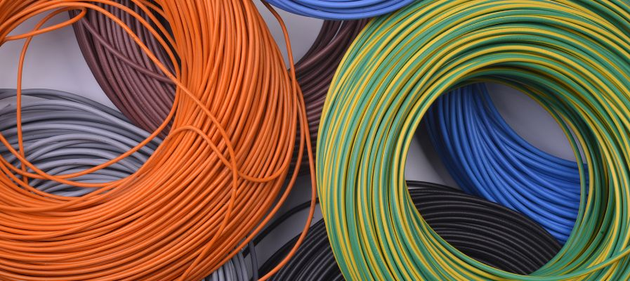
Recommandations et aspects juridiques relatifs
à la création et à la diffusion d’une revue scientifique

